Slide 1
Циклон означает «вращающийся».
Виды глаголов.
Русский язык и литература. 6 класс

Slide 2
Сегодня на уроке:
узнаете, что такое циклон;
познакомитесь с категорией вида;
научитесь распознавать вид глагола по вопросам.

Slide 3

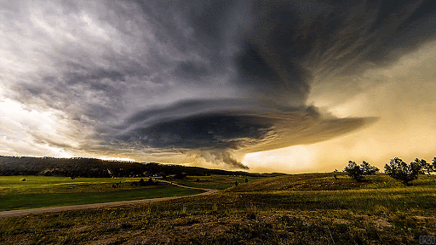
Циклон
В атмосфере снизилось давленье,
Воздух переходит в наступленье.
Сильный ветер, в тучах небосклон,
Значит, надвигается циклон.
Пробежит со скоростью большой,
Летом – дождь, и снегопад – зимой…
Н. Рубцов

Slide 4
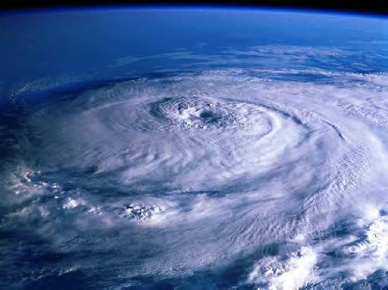
Факты о циклонах,
которые мы должны знать
Циклон (с греческого означает «вращающийся») - это воздушная масса в виде атмосферного вихря с вертикальной осью огромного диаметра с пониженным давлением воздуха в его центре.
Полёт по кругу — вот движение, которым отличается циклон. Есть несколько типов циклонов: тропический шторм, тайфун и ураган. Тропический циклон — самый разрушительный природный катаклизм. На Дальнем Востоке и в регионах Юго-Восточной Азии их называют тайфунами. В среднем, циклон может длиться в течение одной недели, прежде чем исчезает. Циклоны (ураганы) — единственные в природе катаклизмы, которым принято присваивать имена, например, ураган «Харви», ураган «Ирма».

Slide 5
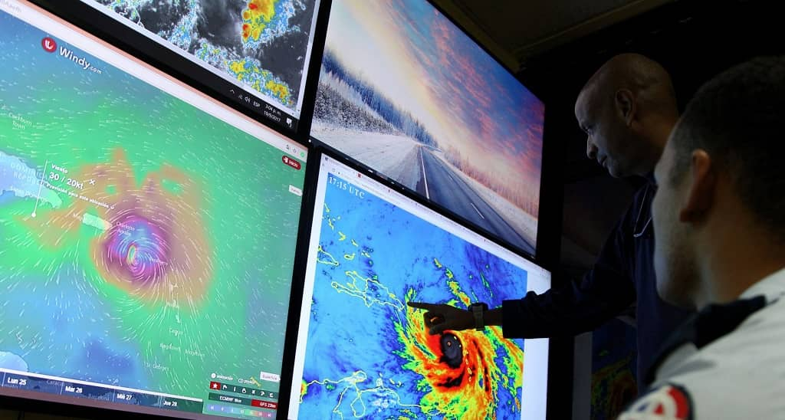
Наблюдение со спутников позволяет метеорологам видеть зарождение и развитие циклонов, отслеживать их перемещения и давать предупреждения об их приближении. Обычно предупреждение о циклоне передается, когда он ожидается в течение ближайших 24 часов, это дает достаточно времени, чтобы эвакуироваться в безопасное место.

Slide 6
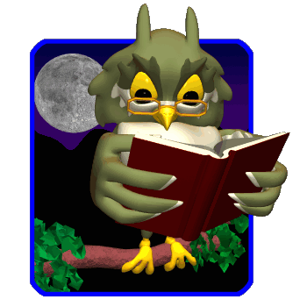
Задание 1
Сравните глаголы в данных предложениях
Над городом проходит циклон. (Что делает?)
Над городом прошёл циклон. (Что сделал?)

Slide 7
Виды глагола
Несовершенный
Совершенный
Необходимое текстовое описание и сведения касающиеся урока.
Что делать?
Что сделать?

Slide 8
Задание 1
ЧТО ДЕЛАЕТ? ЧТО СДЕЛАЛ(А)?
Она пишет сочинение. Она написала сочинение.
Он играет в шахматы. Он сыграл в шахматы.
Они идут в школу. Они пришли в школу.

Slide 9

Глаголы несовершенного вида обозначают незавершенное, продолжающееся действие, состояние или процесс. Например, бежать, играть, чувствовать, размышлять.
Глаголы совершенного вида обозначают завершенное, доведенное до результата действие, состояние или процесс. Например, вышел, построил, продумал.

Slide 10
Задание 2
Распределите данные глаголы в два столбика
Летать, написать, спеть, учить, решить, красить, бегать, найти.
Несовершенный вид | Совершенный вид

Slide 11

Проверьте
Проверим себя
Несовершенный вид | Совершенный вид
летать | написать
учить | спеть
красить | решить
бегать | найти

Slide 12
Запомните
Глаголы совершенного вида образуются от глаголов несовершенного вида при помощи приставок ( бежать – прибежать), суффиксов (прыгать – прыгнуть), изменения ударения (отрЕзать – отрезАть)
Иногда при образовании глагола другого вида используются разные основы (ловить – поймать).
Глаголы несовершенного вида образуются от глаголов совершенного вида при помощи суффиксов –ыва- // -ива-, -а-, -ва- (пересчитать – пересчитывать, расстелить – расстилать).

Slide 13
Задание 3
Образуйте от глаголов несовершенного вида
глаголы совершенного вида
Несовершенный вид | Совершенный вид
готовить
писать
достигать
встречать

Slide 14
Проверьте себя
Несовершенный вид | Совершенный вид
готовить | приготовить
писать | написать
достигать | достигнуть
встречать | встретить

Slide 15
Задание 4
Образуйте от глаголов совершенного вида
глаголы несовершенного вида
Совершенный вид | Несовершенный вид
опоздать | опаздывать
приурочить | приурочивать
обидеть | обижать
рассказать | рассказывать

Slide 16
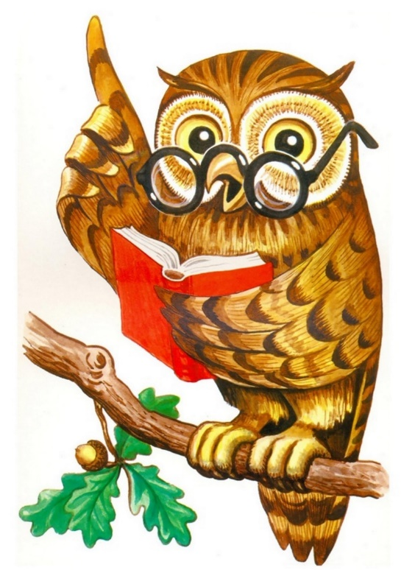
Задание 5
Прочитайте стихотворение. Найдите глаголы совершенного и несовершенного вида
Любит ДЕЙСТВИЯ глагол:
Встал, умылся и пошёл.
Что же делает предмет?
Даст такой глагол ответ:
Смотрит, думает, читает,
Любит, знает, сострадает…

Slide 17
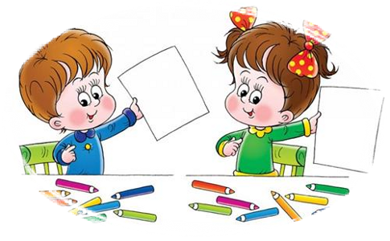
Задание 6
Проверим себя
Глаголы совершенного вида: встал, умылся, пошёл.
Глаголы несовершенного вида: смотрит, думает, читает, любит, знает, сострадает.

Slide 18
Задание 7
Синквейн к слову «циклон»

Slide 19
Проверьте себя
Синквейн к слову «циклон»
Циклон
Сильный, длительный
Надвигается, меняет, отступает
Когда надвигается циклон, обычно погода портится.
Природное явление

Slide 20
Баршаға қолжетімді, сапалы білім!
Үш тілді
Цифрлы Қазақстан
Нәтижелі
Қол
жетімді
Дербес оқыту
Тиімді
Білімді бағалау
Заманауи технология
Качественное образование,
доступное всем!

